Slide 1
Trastornos Musculoesqueléticos (TME) y Riesgo Ergonómico Relacionado al Uso de PVD en Personal de Atención al Cliente.
Alex F. Duque Mendoza
Septiembre 2021

Slide 2
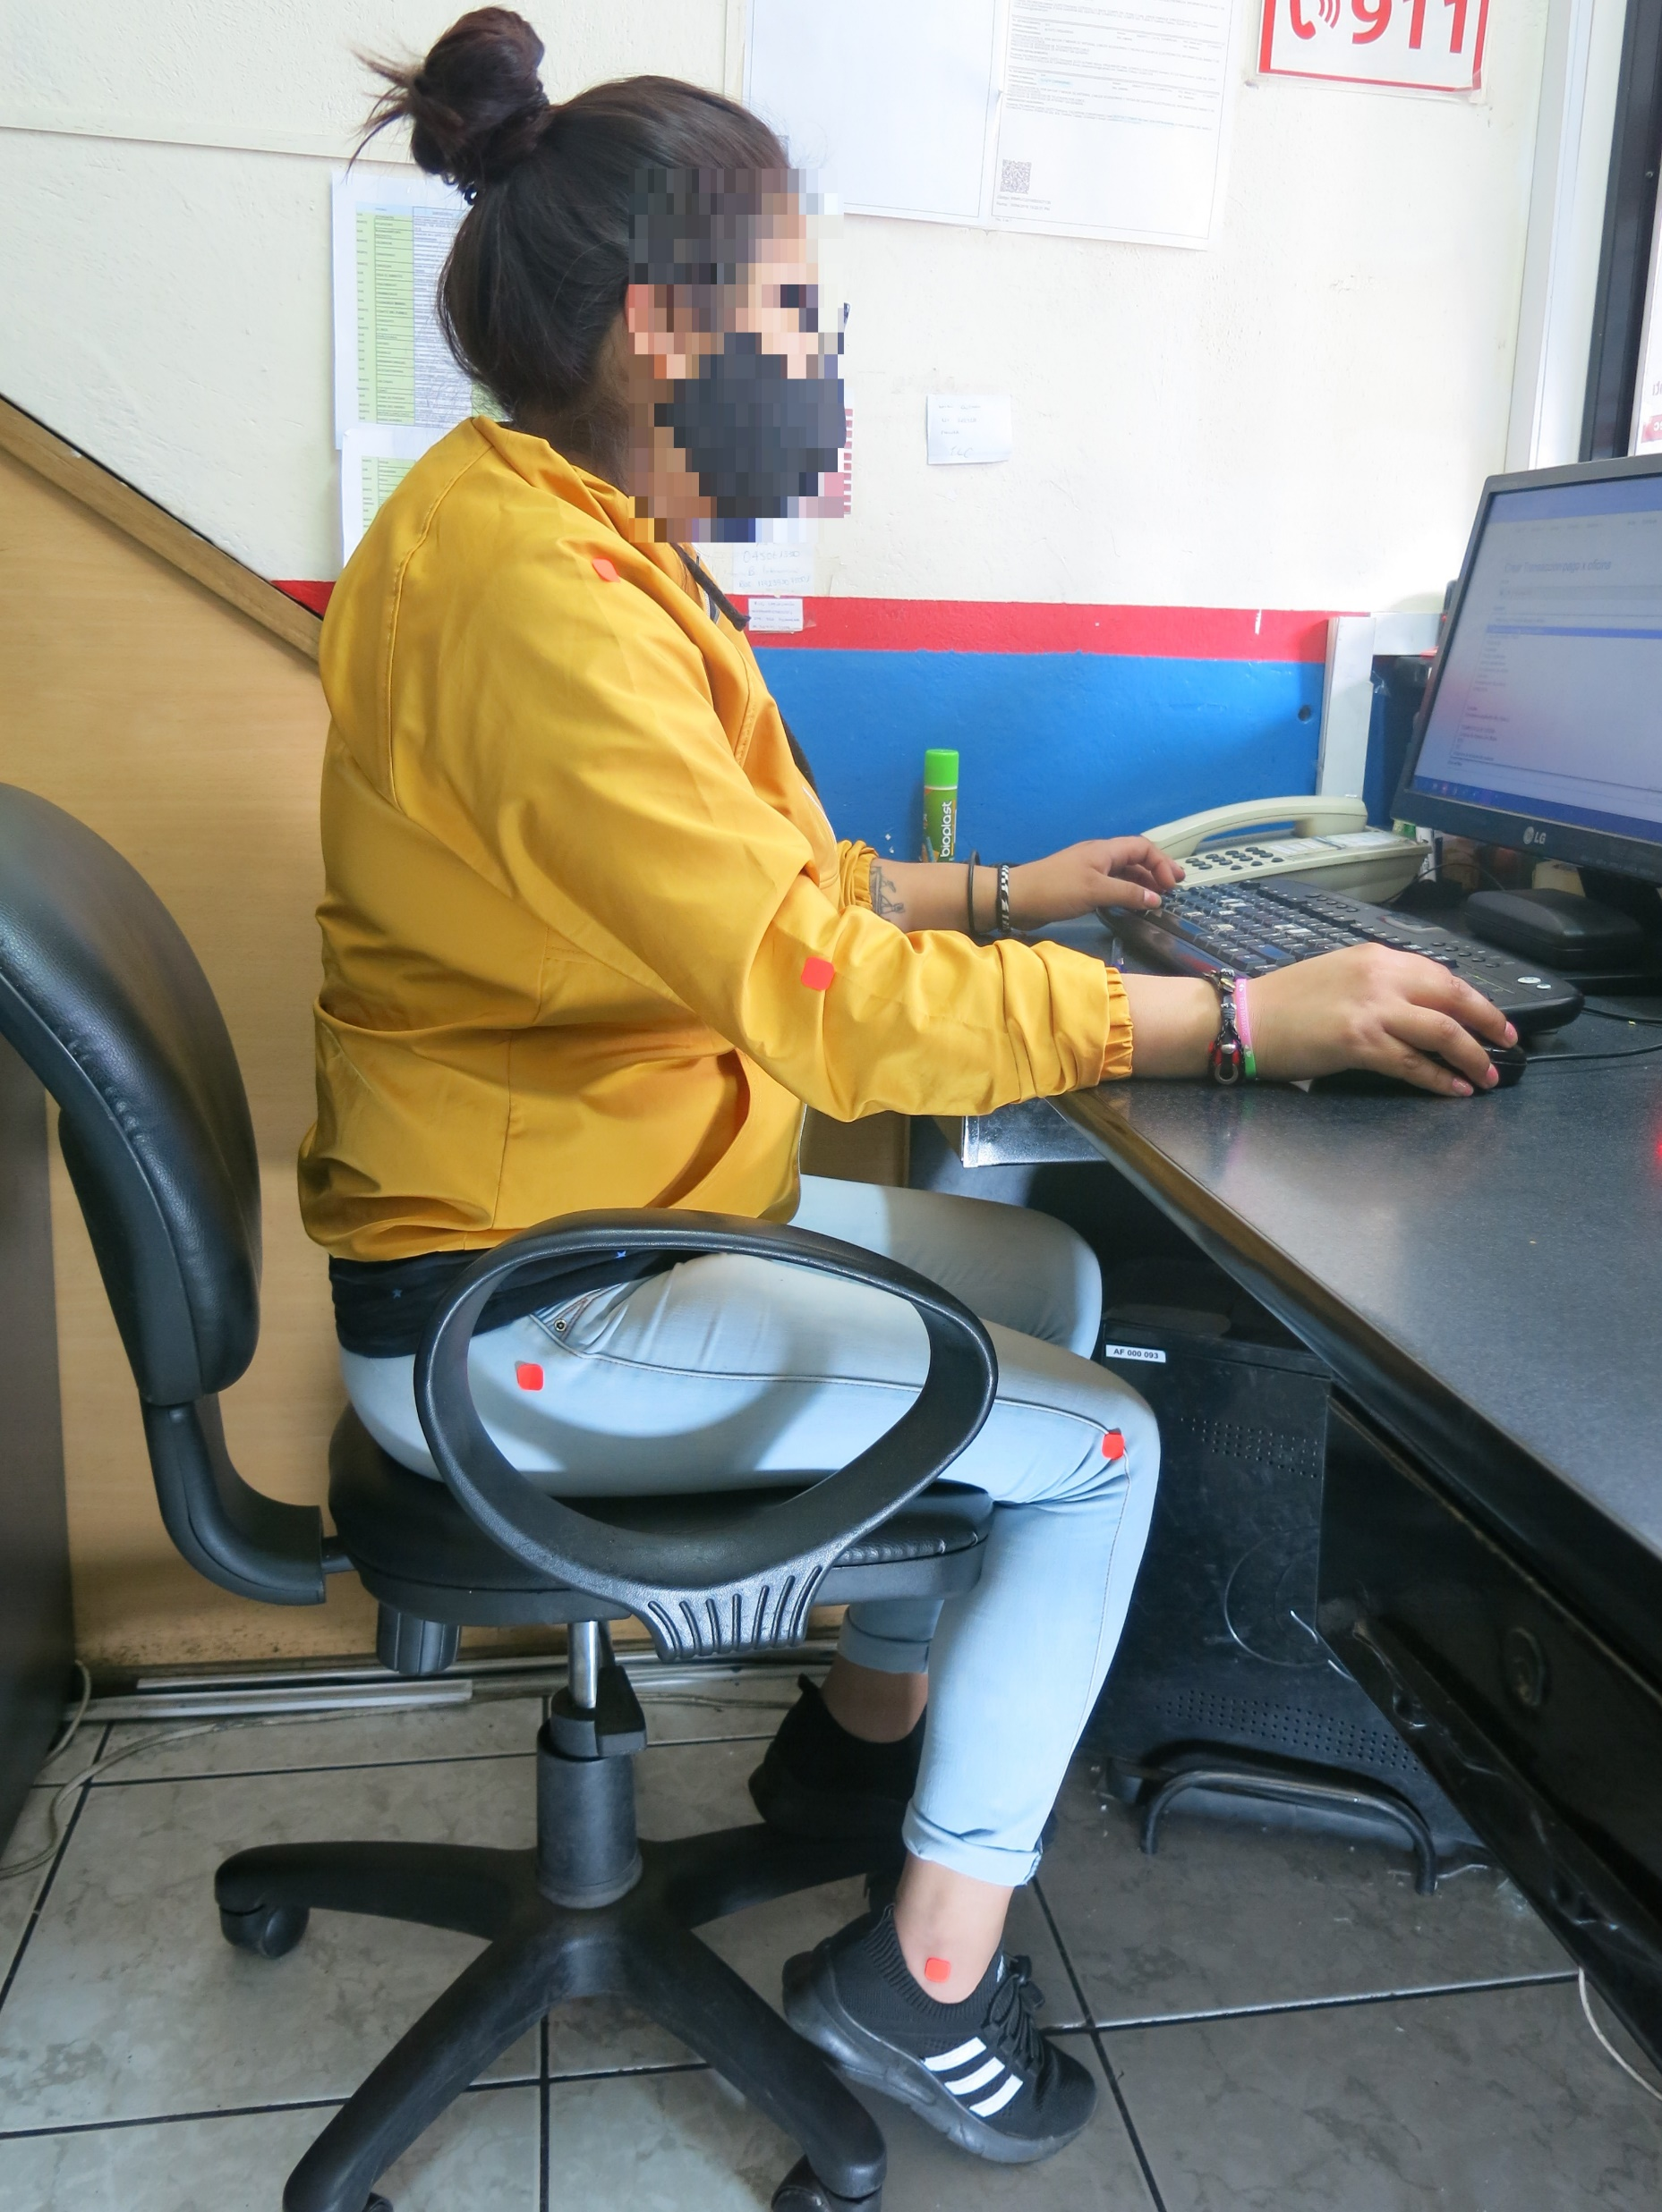
Objetivo
Evaluación ergonómica para establecer la relación entre trastornos musculoesqueléticos y las condiciones de trabajo relacionadas al uso de PVD en las que labora el personal de atención al cliente de una empresa prestadora de servicios de televisión por cable e internet.

Slide 3
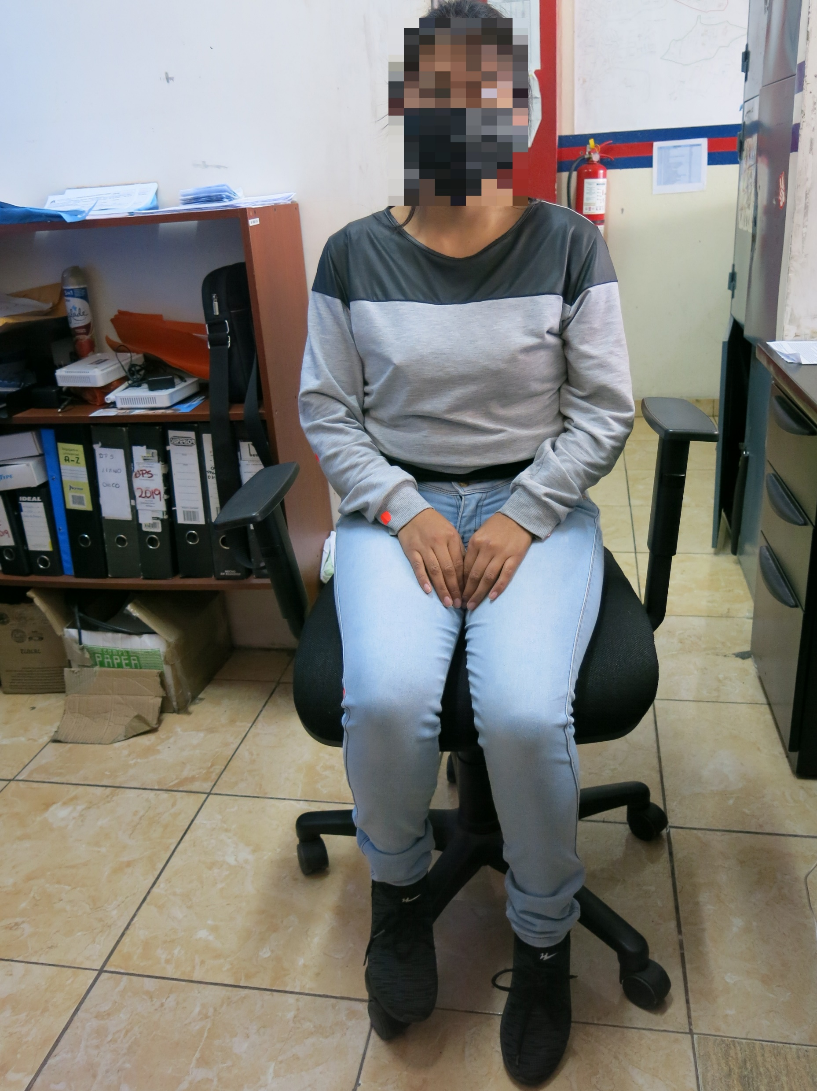
Introducción
En España los TME se encuentran entre las principales molestias en cuanto a salud laboral. ^{[1]}
El Instituto Mexicano de Seguridad Social (IMSS), indicó que los TME son una de las principales causas de morbilidad. ^{[2]}
En Colombia, un análisis de prevalencia de TME demostró que estas dolencias va en aumento. ^{[3]}
En Ecuador, el 80,30% de los sujetos de estudio mantenían una postura sedente, presentando molestias en espalda, cuello y miembros superiores. ^{[4]}
En Ecuador, se presentan cerca de sesenta mil enfermedades ocupacionales cada año, los TME se encuentran encabezando la lista. ^{[5]}
1, Instituto Nacional de Seguridad e Higiene en el Trabajo (INSHT). (2015). Encuesta Nacional de Condiciones de Trabajo. 2015 6ª EWCS – España. 1–134.
2, López Torres, B. P., González Muñoz, E. L., Colunga Rodríguez, C., & Oliva López, E. (2014). Evaluación de Sobrecarga Postural en Trabajadores: Revisión de la Literatura. Ciencia & Trabajo, 16(50), 111–115.
3, Idrovo, A. J. (2003). Estimación de la incidencia de enfermedades ocupacionales en Colombia, 1985-2000. Revista de Salud Pública, 5(3).
4, Vásconez, R., Gómez, A., Merino, P., Suasnavas, P., Russo, M., & Vilaret, A. (2019). Primera Encuesta sobre Condiciones de Seguridad y Salud en el Trabajo en micro y pequeñas empresas.
5, Agila-Palacios, E., Colunga-Rodríguez, C., González-Muñoz, E., & Delgado-García, D. (2014). Síntomas Músculo-Esqueléticos en Trabajadores Operativos del Área de Mantenimiento de una Empresa Petrolera Ecuatoriana. Ciencia & Trabajo, 16(51), 198–205.

Slide 4
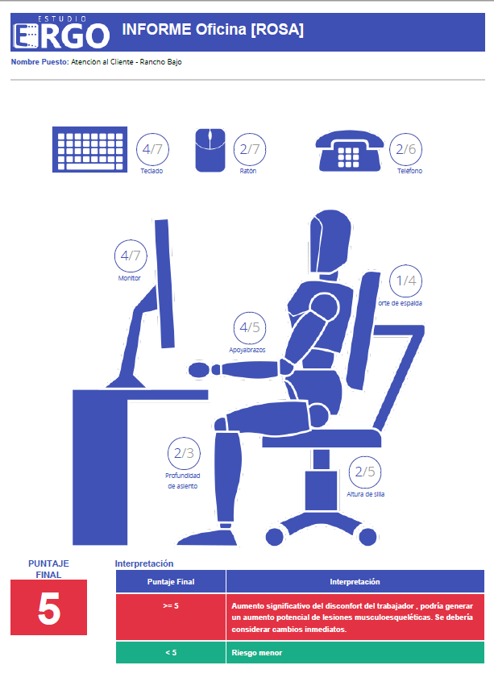
Materiales y Metodología
Estudio descriptivo de corte transversal.
Población de estudio.
Criterios de exclusión.
Métodos de evaluación:
Cuestionario Nórdico de Kuorinka
Rapid Office Strain Assessment (ROSA)
ISO 7250-1.
Hojas de cálculo.

Slide 5
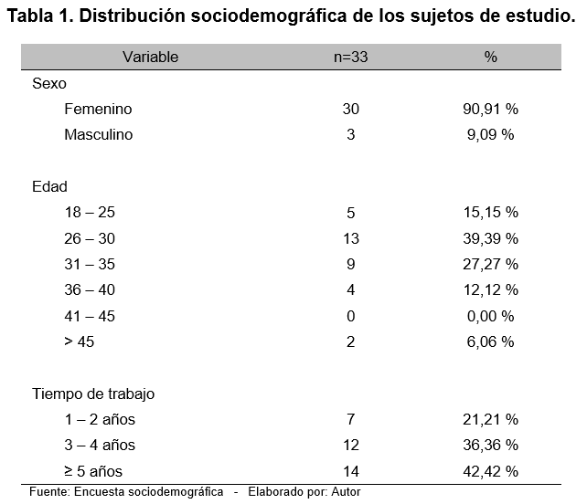
Resultados

Slide 6
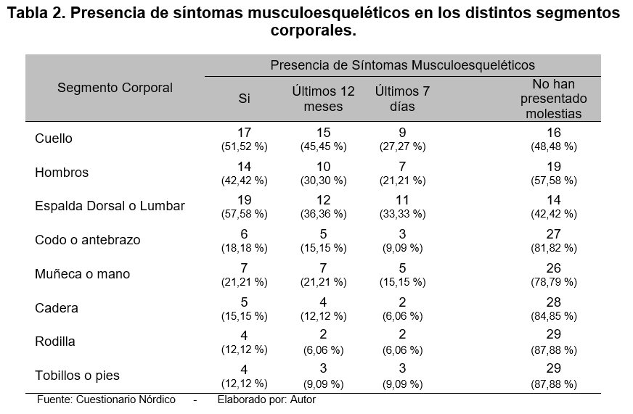
Resultados

Slide 7
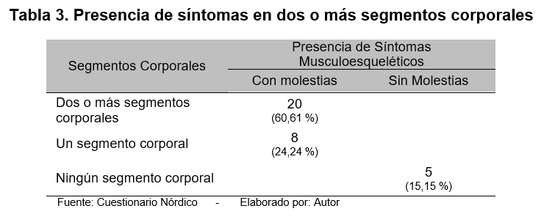
Resultados

Slide 8
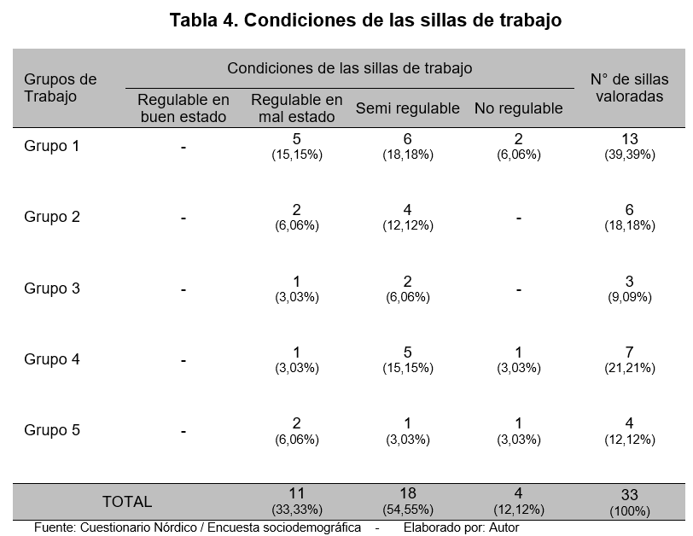
Resultados
5 puntos de apoyo.
Altura y profundidad ajustables.
Apoyabrazos regulables.
Soporte lumbar.
Inclinación del espaldar graduable.

Slide 9
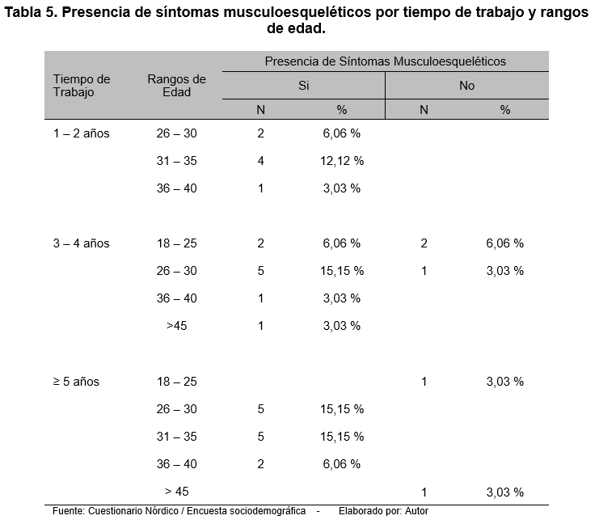
Resultados

Slide 10
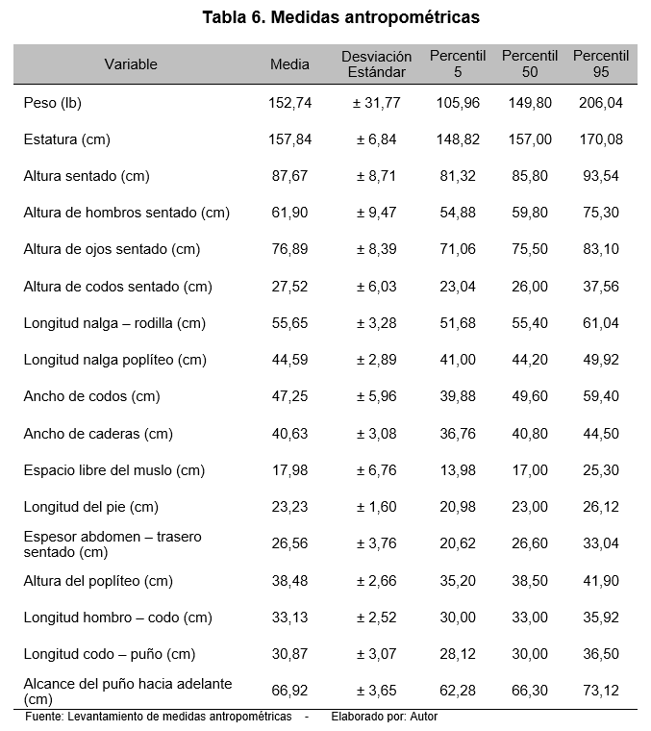
Resultados

Slide 11
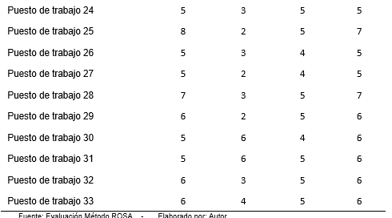
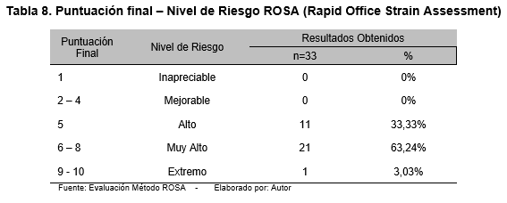
Resultados

Slide 12
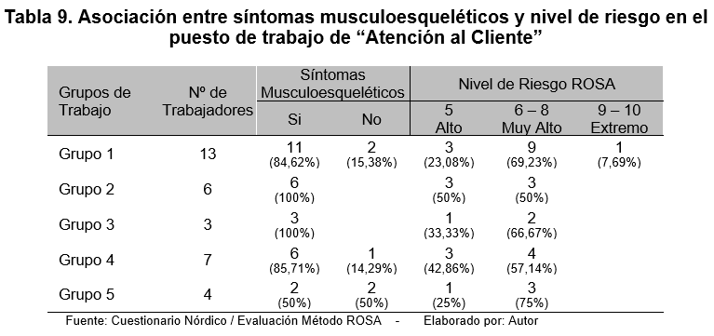
Resultados

Slide 13
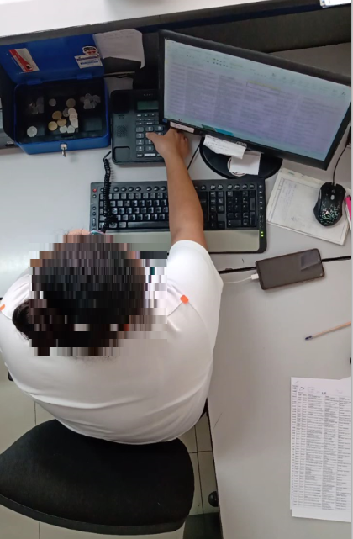
Discusión
Principales dolencias identificadas
Espalda 57,58%
Cuello 51,52%
Hombros 42,42%
Estudio realizado en Ecuador (2020) ^{[6]}
Mano-muñeca >94%
Espalda >90%
Cuello > 85%
Estudio realizado en Ecuador (2019) ^{[7]}
Espalda 79%
Cuello 79%
Hombros 64%
6, Castro García, S. R., Yandún Burbano, E. D., Freire Constante, L. F., & Albán Álvarez, M. G. (2021). Gestión del talento humano: Diagnóstico y sintomatología de trastornos musculoesqueléticos evidenciados a través del Cuestionario Nórdico de Kuorinka. INNOVA Research Journal, 6(1), 251–264..
7, Novoa Viteri, E., & Dávila Rodríguez, P. (2019). Incidencias de lesiones musculo esqueléticas asociadas con factores de riesgos ergonómicos en trabajadores administrativos de SIREM. 1–7.

Slide 14
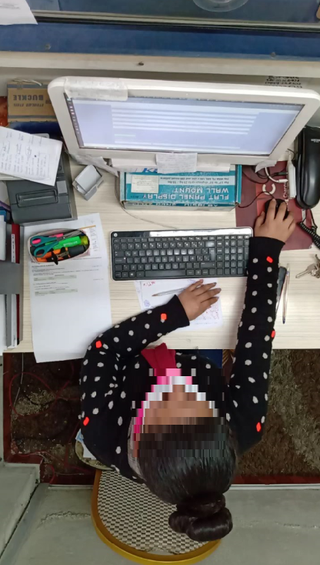
Conclusiones y Recomendaciones
Existe un riesgo significativo por uso de PVD en los puesto de trabajo denominados “Atención al Cliente”.
Presencia de molestias y episodios de dolor desde el primero año de trabajo.
Intervención pronta del espacio de trabajo.
Implementar un programa de vigilancia de la salud y estudios epidemiológicos.
Evaluación postural y valoración de actividades extralaborales.

Slide 15
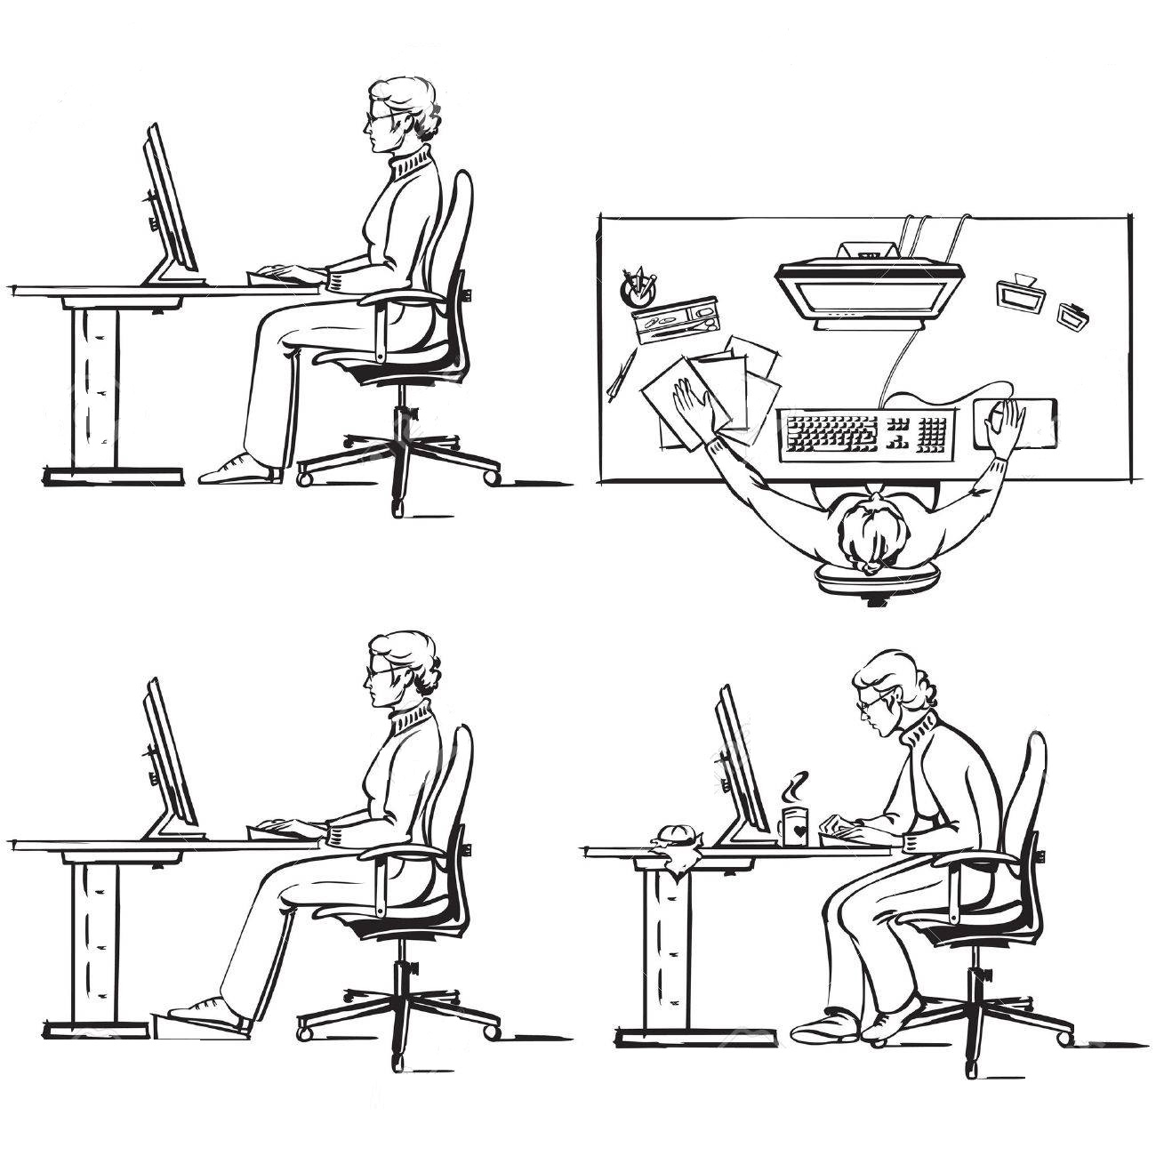
Rediseño del Puesto de Trabajo
Características de la silla.
Características del plano de trabajo.
Características del atril portadocumentos.
Ubicación del computador.

